Slide 1
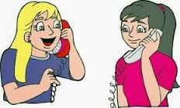
Significado y contexto
Equipo 3

Slide 2
Significado: es el sentido o la significación de una palabra o de una expresión.
Contexto: Es el conjunto de circunstancias en el que se presenta un mensaje (lugar y tiempo, cultura del emisor y receptor, etc.) y que permiten su correcta comprensión

Slide 3
Existen 4 tipos diferentes
Contexto Semántico
Contexto Físico
Contexto Situacional
Contexto Cultural

Slide 4

Contexto semántico
Se refiere al significado que adquieren los signos dependiendo de la relación que establecen con el significado de otros signos.
Ejemplo:

Slide 5
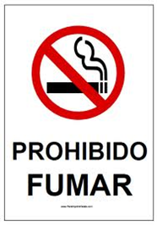
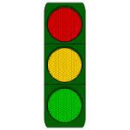
Contexto físico
Este contexto corresponde al medio físico donde se realiza la comunicación del mensaje.
En el contexto físico se utilizan dos tipos de mensajes:
Los signos lingüísticos.-esto es las palabras y enunciados.
Los no lingüísticos.- se refiere a los símbolos o iconos que representan al objeto referido.

Slide 6
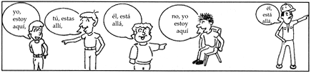
Contexto situacional
Se refiere a diversas situaciones en que se encuentran los hablantes en cuanto al espacio, el tiempo y dialogo.
Ejemplo:
¿Que significa aquí? Aquí pueden ser muchos lugares diferentes pero tiene en común el hecho en que en ellos me ubico yo, el hablante.

Slide 7
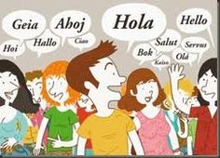
Contexto cultural
Es el que involucra el conjunto de conocimientos y experiencias, así como las maneras de actuar, pensar y sentir, que poseen los individuos por el simple hecho de vivir en una determinada comunidad

